Slide 1
Качественное изменение взаимодействия государства с человеком (индекс счастья)
Группа Пятиугольник

Slide 2
Команда
Алена Рыбакина – data scientist
Андрей Жарков – работа с данными
Максим Степанов – презентор
Антон Плотников – разработчик
Юрий Руденко – работа с данными
Андрей Зиборов – модератор
Свинов Павел – data scientis

Slide 3

Индекс счастья
Индекс счастья — показывает, насколько счастливыми чувствуют себя россияне. Индекс строится на основе вопроса: «В жизни бывает всякое и хорошее, и плохое. Но, если говорить в целом, вы счастливы или нет?».

Slide 4
Сферы наблюдения
В качестве сфер для наблюдения анализировали:
Политическая
Социальная
Экономическая

Slide 5
Значимые признаки
Для подсчета индекса счастья были выбраны следующие признаки:
Население
Медианная заработная плата
Цены на бензин
ДТП
Уровень безработицы
Преступность
Продолжительность жизни
Социальная помощь населению

Slide 6
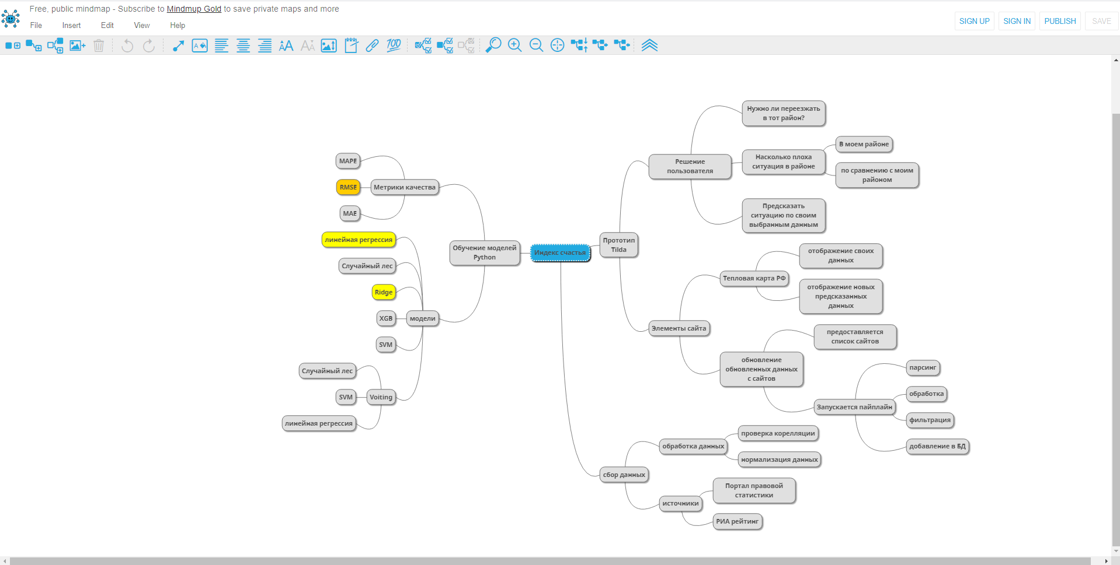
Mindmup
Mindmup основной работы
https://app.mindmup.com/map/_free/2021/04/4cf92890a4e711eb830deffbc5e96a0f
Mindmup изучения предметной области
https://app.mindmup.com/map/_free/2021/03/3565838083fa11eb8a19576c5ac89eba

Slide 7
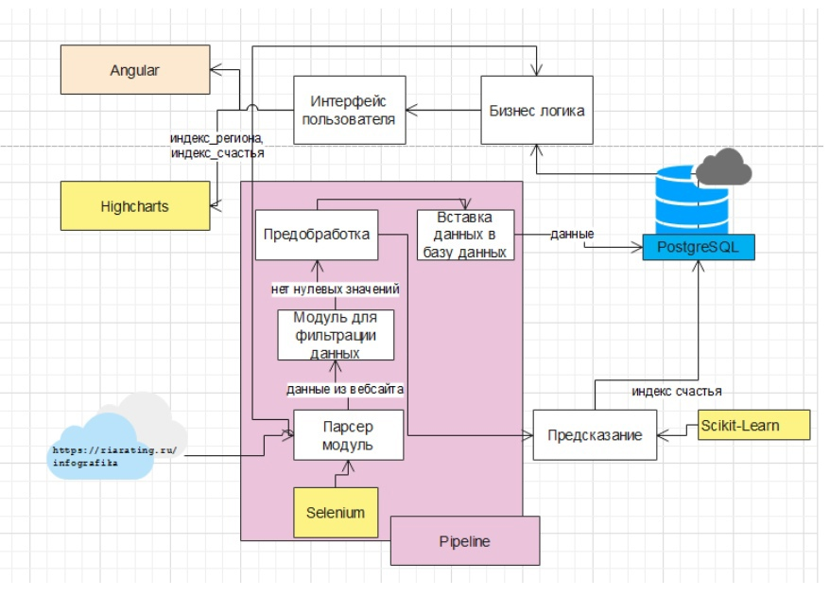
Архитектура проекта
Tilda

Slide 8
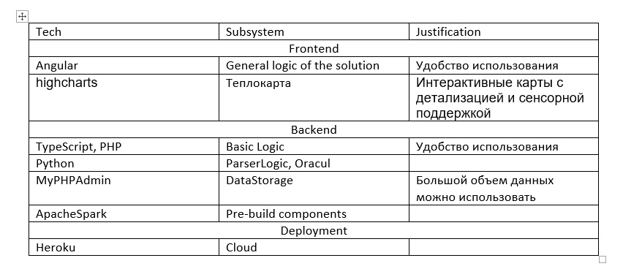
Концепция проекта
Tilda

Slide 9
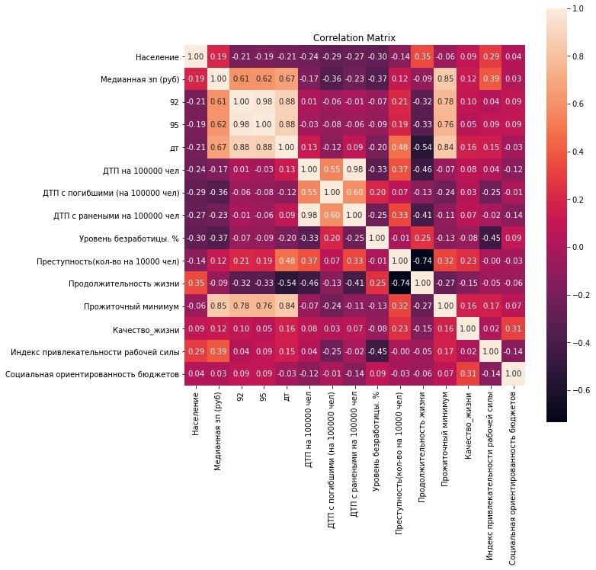
Обучение модели
После того как мы составили корреляционную матрицу, мы обнаружили, что в ней присутствуют признаки, которые сильно коррелируют друг с другом.
Далее удаляем один коррелирующий признак из пары и обучаем модели.

Slide 10
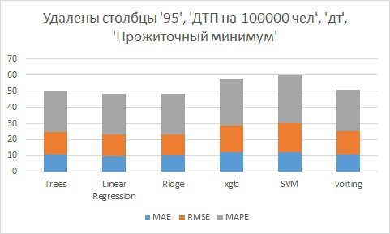
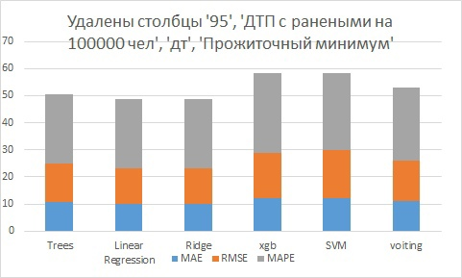
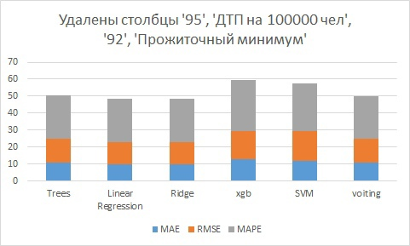
Методы оценки параметров моделей
MAE – метод наименьших квадратов
RMSE – среднеквадратическая ошибка
MAPE – средняя абсолютная ошибка

Slide 11
Итоговая модель
В итоге мы увидели, что минимальные потери при обучении получились у моделей Linear Regression и Ridge.
Ridge регрессия – это расширение линейной регрессии, поэтому нами была выбрана именно она.

Slide 12
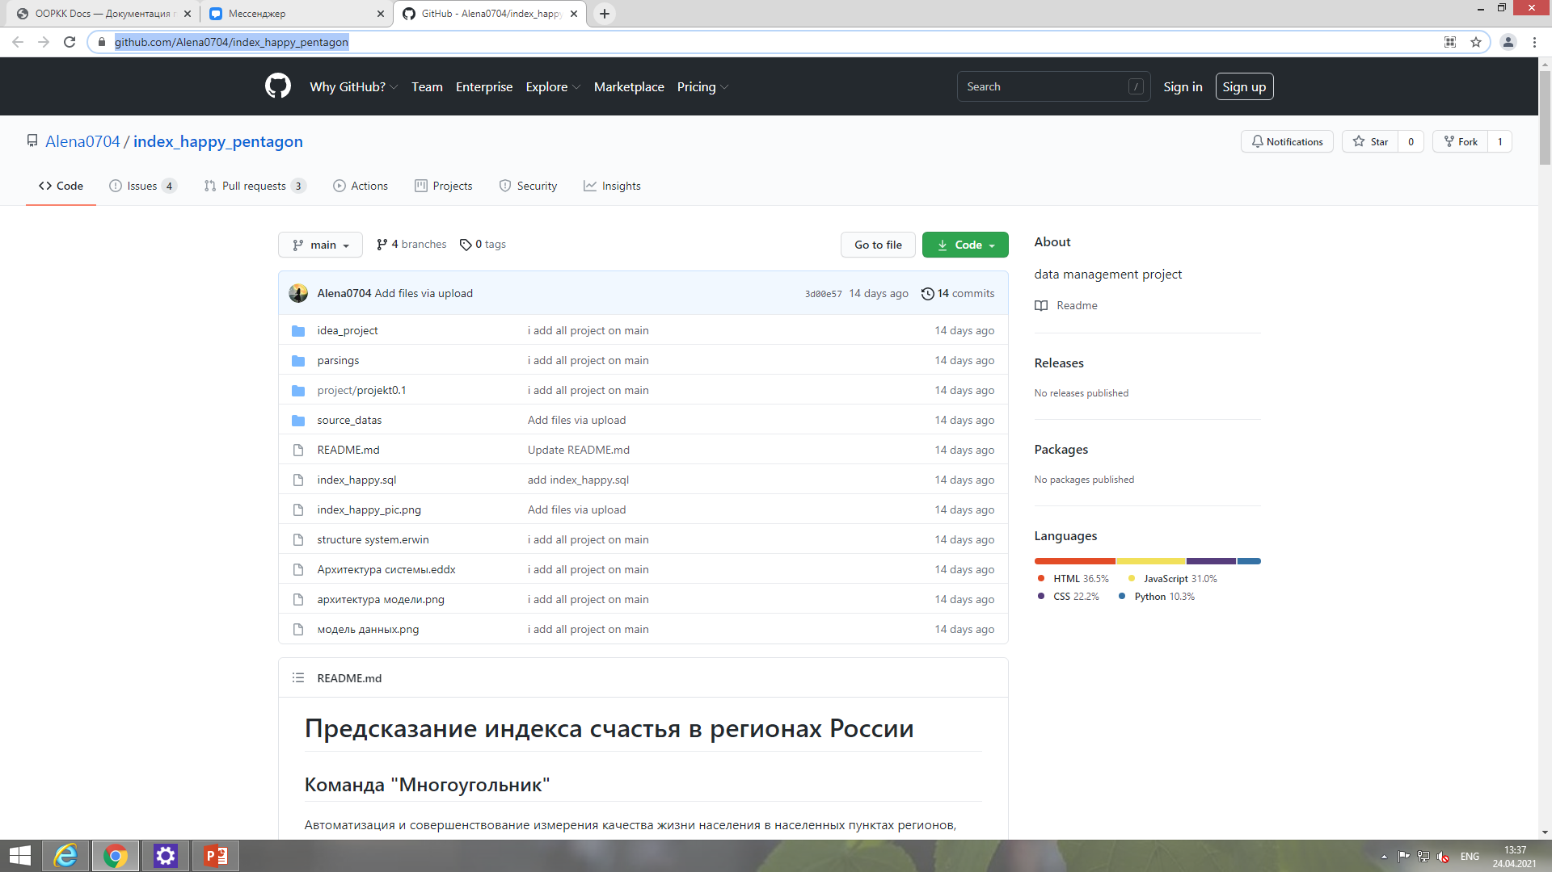
Github
https://github.com/Alena0704/index_happy_pentagon

Slide 13
Конечное видение
Результатом проекта будет сайт, который будет искать значения выбранных признаков по различным сайтам, таким как:
Портал правовой статистики
Сайты с готовыми данными по месяцам
РИА рейтинг
МВД России
ЕМИСС
Wikipedia
Или будет отображать данные, загруженные в качестве CSV файла.

Slide 14
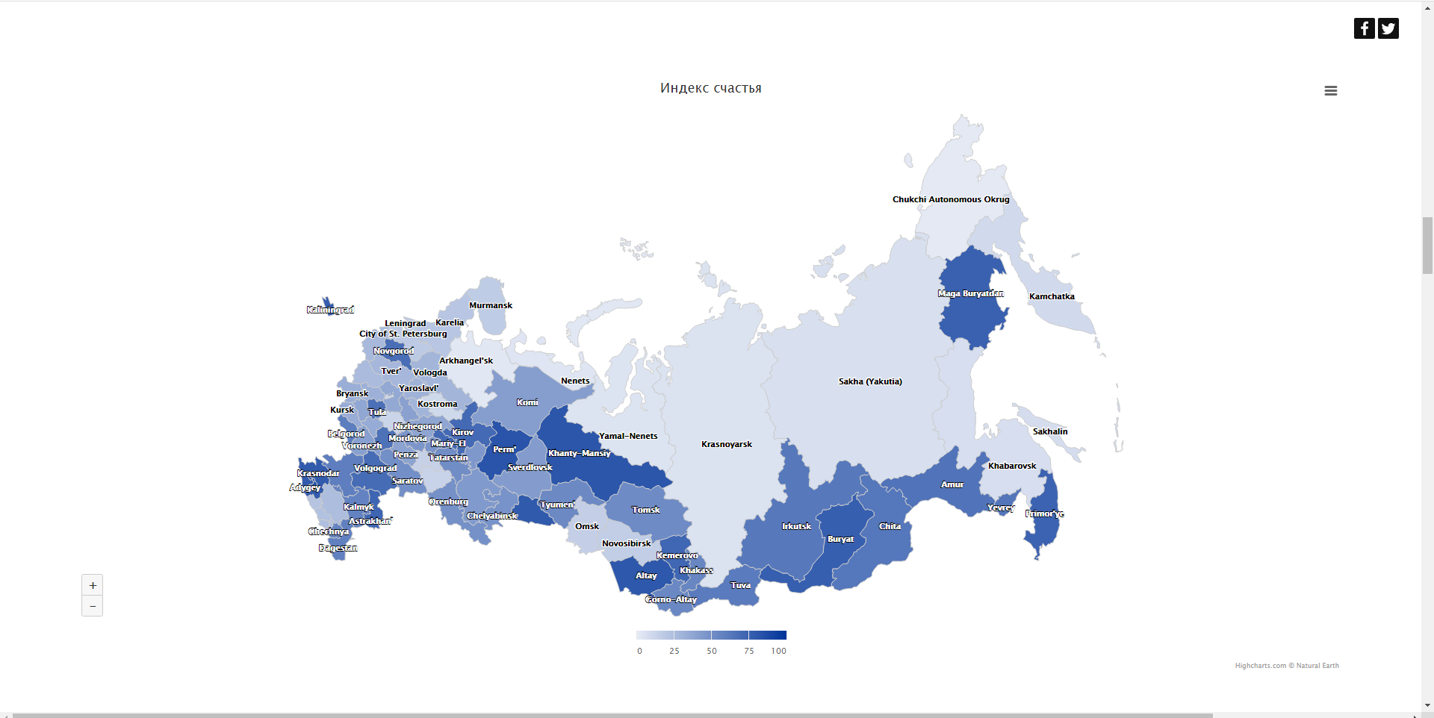
Визуализация проекта

Slide 15
Спасибо за внимание!

